Slide 1
🧭 Ntic Radar Marrakech
Plateforme d'Analyse, Visualisation et Suivi des Opportunités de Stage
Présenté par : Ayoub Aamire — Filière Développement Digital (OFPPT)
URL Déploiement : https://ntic-radar-marrakech-production.up.railway.app
GitHub : https://github.com/ayoubwsf1/ntic-radar-marrakech

Slide 2
1. Problématique & Objectifs du Projet
Pourquoi cette plateforme ?
🔴 La Problématique :
• Difficulté pour les étudiants en développement digital / NTIC à trouver des stages qualifiés à Marrakech.
• Données éparpillées sur le web (Google Maps, Clutch, annuaires, sites d'agences) sans vue d'ensemble.
• Absence d'un outil centralisé pour cartographier le marché, adapter son CV et suivre l'avancement des candidatures.
🎯 Les Objectifs :
• Collecter et consolider un dataset exhaustif des agences NTIC au Maroc avec focus sur Marrakech.
• Nettoyer et structurer la donnée brute (normalisation, dédoublonnage, complétude).
• Visualiser et analyser le marché (répartition géographique, expertises, parts de marché).
• Automatiser le cycle de candidature : génération de CV sur-mesure par IA, scan des réponses e-mails, tableau de suivi.

Slide 3
2. Architecture Globale de la Solution
Flux de données de la collecte à l'interface utilisateur
🔹 1. Collecte Web
Recherche via l'API Tavily + web scraping pour agréger les agences dans data/raw.
🔹 2. Pipeline de Nettoyage (Python/Pandas)
Normalisation des colonnes, villes, URL, typologies, suppression des doublons -> data/cleaned.
🔹 3. Base de Données (SQLite)
Stockage local persistant dans stages.db avec synchronisation depuis Excel au démarrage.
🔹 4. Logique Métier & IA Hybride
Moteur de classification e-mails (regex + LLM OpenRouter/Mistral), agent CV et vérificateur anti-hallucination.
🔹 5. Interface Utilisateur (Streamlit)
Frontend interactif en 6 onglets modulaires (Dashboard, Agences, Carte, Suivi, Mon CV, Scan).

Slide 4
3. Stack Technique et Outils Utilisés
Des technologies modernes, robustes et 100% Python
• Frontend & Dashboard : Streamlit 1.40+ — Interface réactive, composants interactifs, CSS sur-mesure
• Gestion & Traitement Data : Pandas, OpenPyXL, SQLite3 — Manipulation de DataFrames, imports/exports Excel, persistance relationnelle
• Visualisations & Cartographie : Plotly, PyDeck — Graphiques interactifs (camemberts, barres), carte 3D Mapbox
• Intelligence Artificielle : OpenRouter (Mistral / Gemma) — Génération de CV contextuel, analyse sémantique des e-mails
• Génération de Documents : ReportLab, Python-Docx — Moteur de composition de CV deux colonnes PDF / Word
• Collecte & Intégrations : Tavily Search API, IMAPlib — Recherche ciblée d'agences et lecture automatisée des réponses Gmail
• Déploiement & DevOps : Docker, Railway, GitHub Actions — Conteneurisation, CI/CD automatique, hébergement cloud haute disponibilité

Slide 5
4. Backend, API, Logique Métier & Données
Architecture modulaire et séparation stricte des responsabilités
⚙️ Architecture de fichiers stageradar/
database.py (CRUD SQLite), config.py (constantes/secrets), events.py (audit trail).
⚙️ Sécurité et gestion des secrets
Lecture hiérarchique : variables d'environnement OS -> secrets Streamlit -> .env. Jamais de credentials en clair.
⚙️ Logique de suivi d'états (State Machine)
Statuts stricts : Non encore postulé -> Entretien -> Accepté -> Refusé. Protection contre les régressions d'état.
⚙️ Module IMAP / Gmail sécurisé
Lecture en lecture seule (BODY.PEEK) sans altérer la boîte de réception. Mot de passe d'application en mémoire vive uniquement.
⚙️ API LLM HTTP native (stageradar/ai/llm.py)
Appels REST directs sans SDK lourd, avec timeout, gestion des quotas et fallback local garanti.

Slide 6
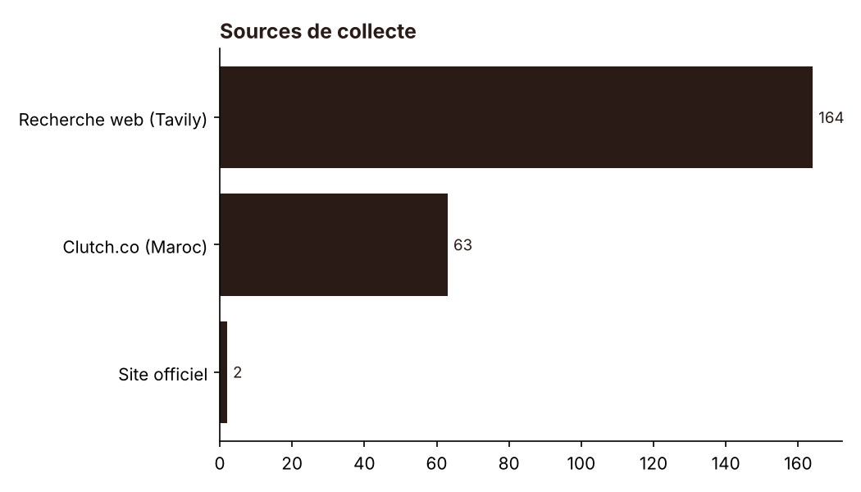
5. Sources de Données et Méthodologie de Collecte
Recherche web ciblée avec l'API Tavily
📍 Sources exploitées :
Recherches ciblées d'agences digitales sur Google / Tavily, profils Clutch.co Maroc, et annuaires professionnels.
📍 Script de collecte automatique (scripts/collect_agences.py) :
Génération automatique de requêtes ciblées ('agence web Marrakech', 'marketing digital Marrakech', etc.).
📍 Agrégation et déduplication initiale :
Filtrage des résultats non pertinents et normalisation précoce des noms et domaines web.
📍 Stratégie multi-villes :
Base de référence sur 20 villes marocaines avec un focus approfondi sur Marrakech (26 agences identifiées).

Slide 7
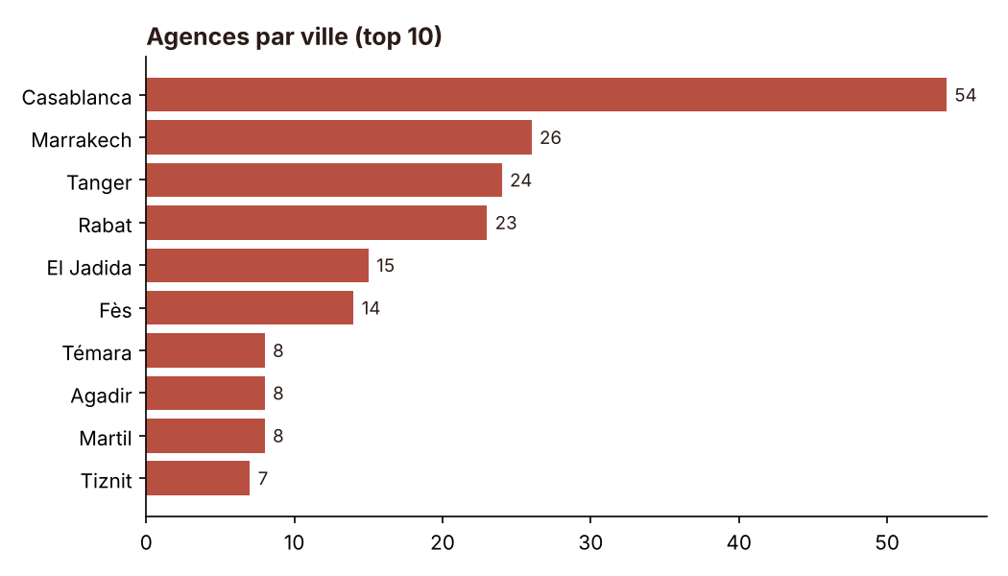
6. Data Exploration & Compréhension du Dataset
Analyse statistique de 229 agences au Maroc
📊 Dataset global :
229 agences réparties sur 20 villes marocaines.
📊 Focus Marrakech :
26 agences (11,4% du total national), ce qui place Marrakech en 2e position après Casablanca (54 agences).
📊 Répartition par domaine d'activité :
4 pôles majeurs : Web & Développement, Marketing digital, Design & Créa, Publicité & Com.
📊 Qualité et complétude :
100% de complétude sur les colonnes Nom, Type, Ville, Statut et Coordonnées GPS.
📊 Génération automatisée (scripts/explore.py) :
Génération des indicateurs et graphiques pour documentation et reporting.

Slide 8
7. Nettoyage et Préparation des Données (Python / Pandas)
Traitement rigoureux des anomalies détectées sur les données brutes
Résultat du pipeline de nettoyage : Données nettoyées, standardisées et 0 doublon résiduel.
• En-têtes hétérogènes ('nom ', 'TYPE') -> Solution : normaliser_colonnes() : suppression des espaces et mise en casse standard (5 anomalies)
• Villes non standardisées ('casablanca', 'fes') -> Solution : Table de correspondance _VILLES pour corriger l'orthographe et les accents (11 corrections)
• Typologies d'agences multiples -> Solution : Harmonisation vers 4 catégories métier strictes (8 corrections)
• URL de sites mal formées (majuscules, www, paths) -> Solution : normaliser_site() : extraction du domaine et forçage https:// (42 corrections)
• Statuts invalides ('NON POSTULE', 'test', vides) -> Solution : Ramenés au statut propre 'Non encore postulé' (30 corrections)
• Doublons détectés -> Solution : drop_duplicates() sur le nom normalisé et le domaine web (6 doublons supprimés)
• Coordonnées GPS absentes -> Solution : Injection des coordonnées des centres-villes (CITY_COORDS) pour affichage cartographique (67 imputations)

Slide 9
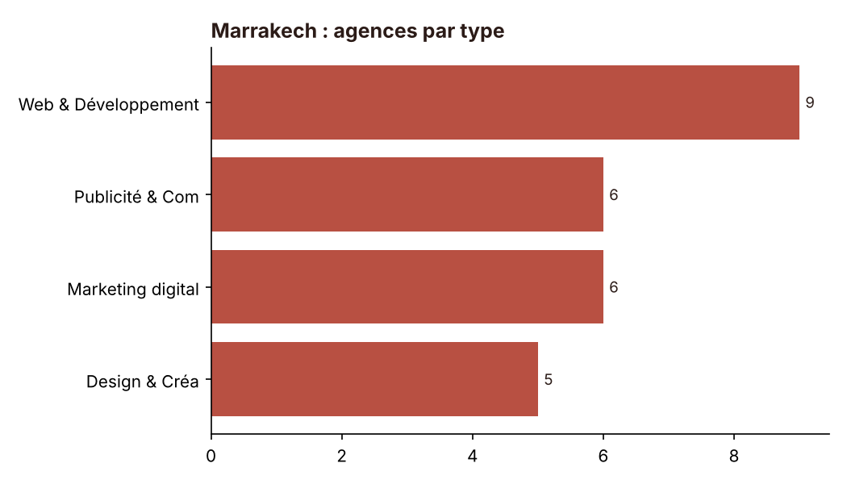
8. Méthodes d'Analyse et Visualisations Réalisées
Indicateurs clés et restitutions graphiques dynamiques
📈 Indicateurs globaux (KPIs) :
Nombre total d'agences, part de Marrakech, candidatures en cours, taux de conversion.
📈 Graphiques interactifs Plotly :
Camembert de répartition géographique (Marrakech vs reste du Maroc), barres par catégorie métier.
📈 Carte interactive PyDeck (3D) :
Visualisation géolocalisée avec pastilles de couleur selon le statut de candidature.
📈 Analyse sémantique des expertises :
Extraction des mots-clés les plus récurrents dans les descriptions des services.
📈 Export des résultats :
Téléchargement instantané des données filtrées au format Excel (XLSX).

Slide 10
9. Frontend & Intégration avec Backend / Données
Interface utilisateur Streamlit moderne et ergonomique
💻 Sidebar & Filtrage multi-critères :
Filtres combinés par ville, secteur d'activité, statut de candidature et recherche textuelle instantanée.
💻 Header & Bandeau de bord :
Affichage réactif des métriques clés synchronisées avec la sélection utilisateur.
💻 Système à 6 onglets modulaires :
1. Tableau de bord · 2. Agences · 3. Carte interactive · 4. Suivi · 5. Mon CV · 6. Scan e-mails.
💻 CSS personnalisé (stageradar/ui/styles.py) :
Design soigné, badges d'état colorés, typographie professionnelle, mode sombre/clair.
💻 Communication bidirectionnelle :
Mise à jour en temps réel de la base SQLite suite aux actions utilisateurs (changement de statut, notes, profil).

Slide 11
10. Intégration de l'Intelligence Artificielle
Agent CV intelligent et classification automatique des e-mails
🤖 Agent de rédaction de CV sur-mesure (stageradar/ai/cv.py) :
Analyse le profil du candidat et la fiche de l'agence ciblée pour reformuler le CV afin de maximiser la pertinence.
🛡️ Garde-fou anti-hallucination (Anti-invention) :
Contrôle algorithmique strict : le système vérifie que l'IA n'invente aucun diplôme, entreprise ou compétence absente du profil réel.
📄 Double moteur d'exportation :
Génération d'un PDF professionnel deux colonnes via ReportLab et d'un document Word éditable via Python-Docx.
📧 Classification intelligente des retours e-mails (stageradar/ai/email_ai.py) :
Détection automatique de la nature des réponses (Entretien proposé, Refus courtois, Demande d'informations) pour mise à jour du statut.
🔄 Mode hybride avec repli local sans coût :
Fonctionne 100% hors-ligne et gratuitement par règles heuristiques en cas d'absence de clé API LLM.

Slide 12
11 & 12. Résultats Obtenus & Perspectives d'Amélioration
Bilan du projet et évolutions futures
✅ Résultats Obtenus :
• Plateforme 100% fonctionnelle, déployée sur le cloud et accessible publiquement.
• Pipeline de données complet : de la collecte brute à l'exploration et au reporting interactif.
• Gain de temps majeur pour les étudiants : cartographie claire de 26 agences à Marrakech et 229 au Maroc.
• Automatisation réussie du suivi des candidatures et de la création de CV ciblés.
🚀 Perspectives d'Amélioration :
• Envoi direct des candidatures par e-mail depuis la plateforme avec lettre de motivation personnalisée.
• Système d'alertes automatiques (WhatsApp / Telegram / E-mail) lors de nouvelles offres détectées.
• Extension de la collecte à LinkedIn Jobs et aux offres publiées sur les réseaux sociaux.
• Migration vers une base PostgreSQL multi-utilisateurs pour permettre à chaque étudiant d'avoir son compte.

